Slide 1
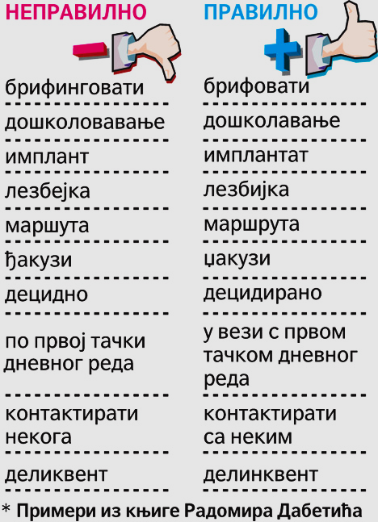

Slide 2
Синтагма „млади студирају по Болоњи”, значи да „студенти уче у италијанском граду Болоњи”.
На РТС двије године емитована је емисија „Недељом одмори” уместо „Недељом, одмори се”.

Slide 3
Реченица „Избори заказани за 11. мај, који ће се одржати заједно са локалнима…”, требало би да гласи „Избори, који ће се одржати заједно са локалнима, заказани су за 11. мај”.

Slide 4
Контролор оженио шверцерку. Вјероватно је новинар желио да каже да је контролор оженио шверцера. Писао му казне, писао, и на крају одлучио да га ожени и тако га доведе у ред. Нашао је том шверцеру младу, платио трошкове свадбе... Али не лези, враже! Читам тако даље текст и закључујем: нема ту штампарске грешке! Ријеч је ипак о шверцерки, особи женског пола. Како онда било ко може њу оженити када знамо да израз оженити неког може да се употреби само у случају када, на пример, отац жени сина?
ОЖЕНИТИ НЕКОГ-ПОМОЋИ МУ ДА СЕ ОЖЕНИ
ОЖЕНИТИ СЕ НЕКИМ-СТУПИТИ У БРАЧНУ ЗАЈЕДНИЦУ
T

Slide 5
Jасно је шта је водитељка жељела да каже. Али није јасно зашто је себи дозволила да погријеши облик помоћног глагола. Као што бих ја вољела да се бар на телевизији, радију и новинама исправно користи потенцијал, тако би и она морала знати да је правилно рећи само бисте били, ако се говори о другом лицу множине. Ово би, које сви тако волимо, употребљава се само у три случаја: ти би знао, он би знао, они би знали. Не желим да вас подсјећам на чувене лапсусе попут они бих рекли, ти бих радио, и сличних. Ипак, нек се нађу у овом тексту, за сваки случај.
Драги гледаоци, гледајте наше информативне емисије како би увек били у току.

Slide 6
Да разјаснимо прво је л' (на које смо сви навикли). Када је посреди помоћни (или копулативни) глагол јесам и упитна ријечца ли као обиљежје упитне реченице – пише се одвојено (као што је и досад било!):
Је ли (или је л') Пера дошао? Одговор: Пера јесте (је) дошао.
Је ли (или је л') веран? Одговор: Веран јесте (је).
Јеси ли (или јеси л') добро? Одговор: Јесам добро / Добро сам.

Slide 7
Јел' Пера долази? (Не можете рећи: Јесте ли Пера долази, зар не?)
Јел' имаш времена? (Не можете рећи: Јесте ли имаш времена, зар не?)
Јел' важи? (Не можете рећи: Јесте ли важи, зар не?)
Пера долази. Да, долази. (Нема помоћног глагола јесам)

Slide 8
Долази ли Пера? Да ли Пера долази?
Имаш ли времена?
Да ли имаш времена?
То је разлика између је л' и јел' и више дилеме нема.

Slide 9
Облик српски настао је од именице Србин и наставка -ски. РМС дефинише српски – да се односи на Србе и на Србију, док се за именицу Срби каже да су народ из групе Јужних Словена чија већина живи у Србији (мада бисмо ми рекли да већина живи ван Србије, но добро сад). Из овога видимо да припадник народа подразумијева национално-етнички елемент (Срби), док реченица који живи у Србији указује на територијално-политички елемент (из Србије, поријеклом из Србије).

Slide 10
Србијанац и србијански су ријечи које се биљеже тек од 19. вијека (забиљежио их је Вук*) и посљедица су околности у то доба (у вријеме старе Аустроугарске) Срби су били територијално подијељени: на оне у ослобођеној Србији остварене Карађорђевим устанком ( Србијанци) и на оне који су живјели изван граница те Србије (Срби).
Оваква територија-
лна подјела Срба данас је неактуелна, србијански и Србијанац ријетко
су
у употреби, а преовлађује
придјев српски.

Slide 11
Списак неправилних израза из „Политике“: Јако пуно пута; Хвала пуно; У задње време; Ужасно важан гем; Стравично си отпевала; Ето, одмарам; Користим прилику; Значајним количинама; Још увек трају преговори; Овај оженио ону; Хвала испред колектива; Дупло мање; На половини полувремена; Ради се о предлогу; Отпочели са радом.

Slide 12
Глагол „одмарати“ мора да буде повратан*
Само је „одмарати се“ исправан облик, док се колоквијално „Идем да одморим“ с правом сматра неправилним.

